Slide 1
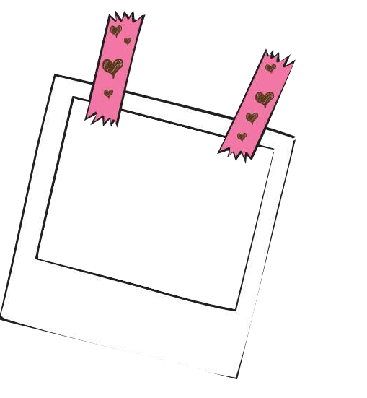

المادة / الرياضيات
الصف / الرابع
اليوم/
التاريخ/
معلمة المادة / مباركة الزبيدي

Slide 2

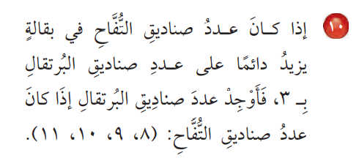
مراجعة ما سبق
القاعدة /
المدخلة |  | المخرجة
-3
-3
5
-3
8
8
6
-3
9
9
7
-3
10
10
8
-3
11
11

Slide 3
درس اليوم
استقصاء حل المسألة
فكرة الدرس /
أختار خطة مناسبة لأحل المسألة .

Slide 4
زرع فلاح 30 بذرة طماطم في البستان ، وبعد فترة وجد أنه من بين كل 5 بذور 3 فقط أنبتت شتلات . ما عدد البذور التي أنبتت شتلات ؟
معطى /
زرع فلاح 30 بذرة طماطم - نبتت من كل 5 بذور 3 فقط.
المطلوب/
ما عدد البذور التي أنبتت شتلات؟
أفهم
استعمل خطة ( الرسم ) لحل المسألة
أخطط
أحل
ثلاث من كل مجموعة أنبتت /
3 + 3 + 3 +3 + 3 +3 =18
3 × 6 = 18
أتحقق

Slide 5
لدى سارة سلة فيها 18 تفاحة ، وتريد أن تشارك فيها 3 من صديقاتها بالتساوي . فما عدد التفاحات التي ستأخذها كل منهن ؟ وكم تفاحة ستبقى دون توزيع ؟
معطى /
في السلة 17 تفاحة – تشارك 3 من صديقاتها بالتساوي
المطلوب/
ما عدد التفاحات التي ستأخذها كل منهن ؟ وكم تفاحة ستبقى دون توزيع ؟
أفهم
استعمل خطة ( الرسم ) لحل المسألة
أخطط
أحل
حصلت كل واحدة على 4 تفاحات – وبقيت تفاحة واحدة
4 + 4 + 4 + 4 +1 =17
أتحقق

Slide 6
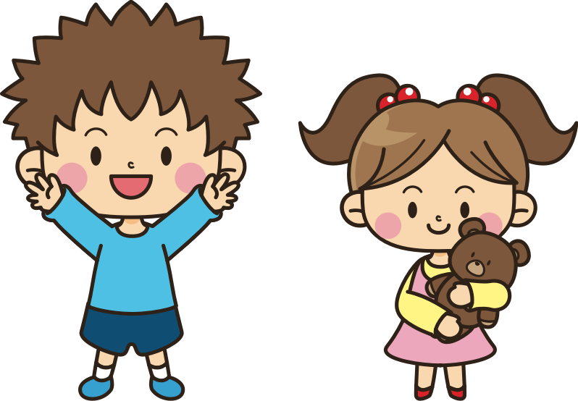
اشتركت بنتان وأخوهما في تركة والدهم ومقدارها 8 آلاف ريال ، إذا علمت إن للذكر مثل نصيب اثنتين من الإناث . فما نصيب كل واحدة منهم من التركة ؟
معطى /
بنتان و أخوهما – تركت والدهم 8 آلاف ريال – للذكر مثل نصيب اثنتين من الإناث
المطلوب/
ما نصيب كل واحد منهم من التركة ؟
أفهم
نستخدم خطة تمثيل المسألة للحل ..
أخطط
أحل
= 8000
4000
+
4000
4000+ (2000+2000) = 8000
أتحقق

Slide 7
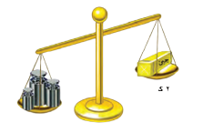
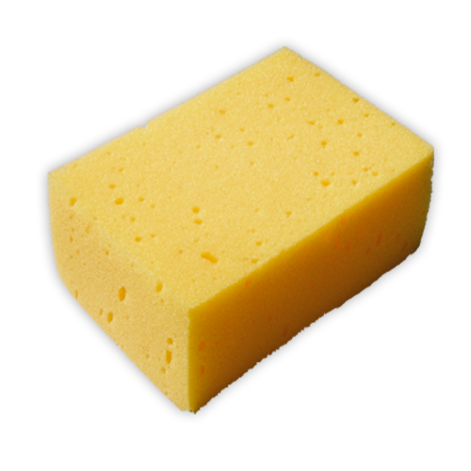
ما عدد قوالب الجبن التي ينبغي أن تضاف إلى كفة الميزان اليمنى
للحصول على وزنيين متساويين ؟
2 كجم
8 كجم
معطى /
وزن الجبن 2 كجم – كفة الميزان اليسرى بها 8 كجم
المطلوب/
عدد قوالب الجبن للحصول على وزن متساوي
أفهم
نستخدم خطة تمثيل المسألة للحل ..
أخطط
أحل
= 6كجم
2 كجم
+
2 كجم
+
2 كجم
= 8 كجم
+
6 كجم
2 كجم
2 + 2 + 2 +2 =8 كجم
أتحقق

Slide 8
لدى منى 3 ملفات : أحمر ، وأخضر ، و أزرق . بكم طريقة يمكنها ترتيب هذه الملفات .
معطى /
لدى منى 3 ملفات أحمر و أخضر و أزرق
المطلوب/
بكم طريقة يمكن ترتيبها ..
أفهم
نستخدم خطة تمثيل المسألة للحل ..
أخطط
5
3
1
أحل
6
4
2
لدى منى 6 طرق مختلفة للترتيب .
أتحقق

Slide 9

الواجب /
رقم 5 -6 صفحة 132

